Slide 1
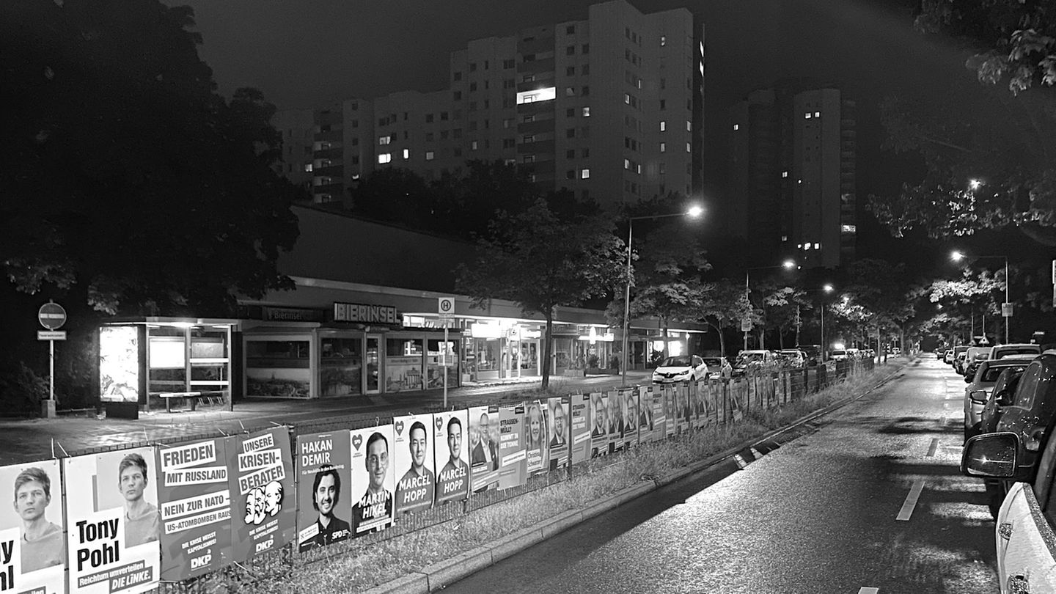
Wahlkampfkommunikation
Pitch Präsentation | Commeatus AG

Slide 2
01
Problem
02
Lösung & Produkt
03
Vorgehensweise
04
Zeitplan
Stimmverluste bei Wahlen
Einsatz modernster KI für bahnbrechende Ergebnisse
Methodik und Vorgehen zur Problemlösung
Angebot und Zeitplan der Commeatus AG

Slide 3

Einleitung
Sie sind nicht zufrieden mit Ihrem Wahlergebnis?
Dann sollten Sie Ihre Kommunikationskanäle ausweiten.
Doch welche gibt es und wie und womit können Sie die Zielgruppen am besten ansprechen?
Die Commeatus AG hilft Ihnen dabei!

Slide 4
23,4%
Haben sich 2021 nicht an der Bundestagswahl beteiligt

Slide 5

01
Problem vs. Lösung
Problemstellung & Lösungsansätze der Commeatus AG

Slide 6
Commeatus AG
Commeatus AG
Wahlergebnis hin, Wahlergebnis her – mit uns können Sie mehr!
Seit der Gründung im Jahr 2022 konnte die Commeatus AG ihr Portfolio in den Bereichen Datenakquise, Datenauswertung und Beratung
6
Commeatus AG| Pitch Präsentation
2022

Slide 7
PROBLEM
Viele Bürger setzen sich nicht aktiv mit den verschiedenen Wahlprogrammen auseinander.
Dies führt zu einer Unsicherheit, was zu einer Nichtbeteiligung und somit dem Verlust von essenziellen Stimmen führen kann.

Slide 8

02
Lösung & Produkt
Zielgruppenspezifische
Wahlkämpfe

Slide 9

Lösung
Identifizierung von Wählergruppenprofile und Zuordnung zu Kommunikationskanälen
Auf Basis von historischen Daten, Umfragen und Social Media Postings
Notes:
Wählergruppenprofile (basierend auf: Wohnort (urban oder ländlich), Alter, Geschlecht, Beruf, Einkommen, Migrations-geschichte)

Slide 10

03
Vorgehensweise
Methodik und Vorgehen zur Problemlösung

Slide 11
Methodik
Datenerfassung
Datenauswertung
Daten zu Wählern sammeln
Kommunikationsebenen und passende Medien
Wählerprofile erstellen (Daten aus a)
Themenschwerpunkte für Wählerprofile identifizieren
Vorschläge zur Ausgestaltung der Kommunikationsformen erarbeiten

Slide 12
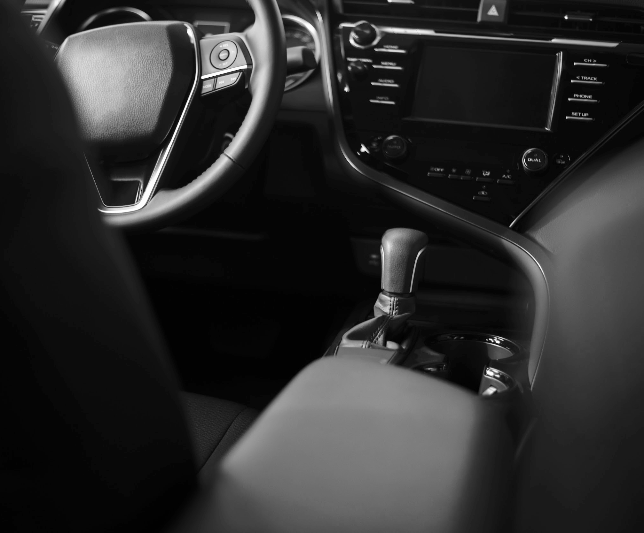
03
Zeitplan
Angebot und Zeitplan der Commeatus AG

Slide 13
Zeitplan
Datenerfassung a.: 40 PT (PM 3, Senior 12, Junior 25)
Senior 8, Junior 15
Senior 4, Junior 10
Daten auswerten c.: 50 PT (PM 13, Senior 14, Junior 23)
Senior 6, Junior 9
Senior 5, Junior 8
Senior 3, Junior 6
Sensoren & Kameras (Material): 5.000 €
Project Manager: 2500 € / Tag
Senior Dev: 2000 € /Tag
Junior Dev: 1000 € / Tag
150k gesamt
90 Personentage

